Slide 1
Exposición del producto final · Unidades I y II
Predicción de la Supervivencia de Emprendimientos
Una aplicación en producción que se mantiene sola
startupml.kamai.life
Taco Avilés, Milton Hiroshi
Maestría en Ciencia de Datos · Machine Learning
Docente: Ing. Mayenka Fernández
Universidad Nacional del Altiplano · Puno, 2026
Notes:
El proyecto no es solo un modelo: es una aplicacion en produccion con dos flujos automatizados que la mantienen.

Slide 2
Qué se va a demostrar
Y dónde se ve cada cosa, en vivo
Criterio de evaluación | Dónde se demuestra | Lámina
Funcionamiento de la aplicación | startupml.kamai.life, en vivo | 3 a 7
Pipeline de integración continua | GitHub Actions, en vivo | 11 y 12
Pipeline de mantenimiento | GitHub Actions y MLflow, en vivo | 13 a 17
Tres casos de prueba | Ejecución real de cada uno | 18 a 21
Herramientas y plataformas | Informe, apartado 2 | 8
Organización del código | Repositorio, en vivo | 23
Despliegue inicial | Informe, apartado 11 | 22
Manual técnico para TI | Informe, apartado 12 | 22
Nota. Todo lo que se afirma acá se puede abrir en pantalla durante la exposición.

Slide 3
La aplicación está en producción
Todo esto se abre en vivo
startupml.kamai.life
startupml.kamai.life/es
Cuestionario en lenguaje llano, en inglés
El mismo cuestionario en español
startupml.kamai.life/expert
startupml.kamai.life/admin
Vista técnica con las 18 variables
Seguimiento: se registra el desenlace
startupml.kamai.life/docs
startupml.kamai.life/health
Documentación interactiva de la API
Estado del servicio y del modelo
HTTPS
13
122 MB
~10 s
certificado Let's Encrypt
rutas documentadas
memoria en operación
hasta estado saludable

Slide 4
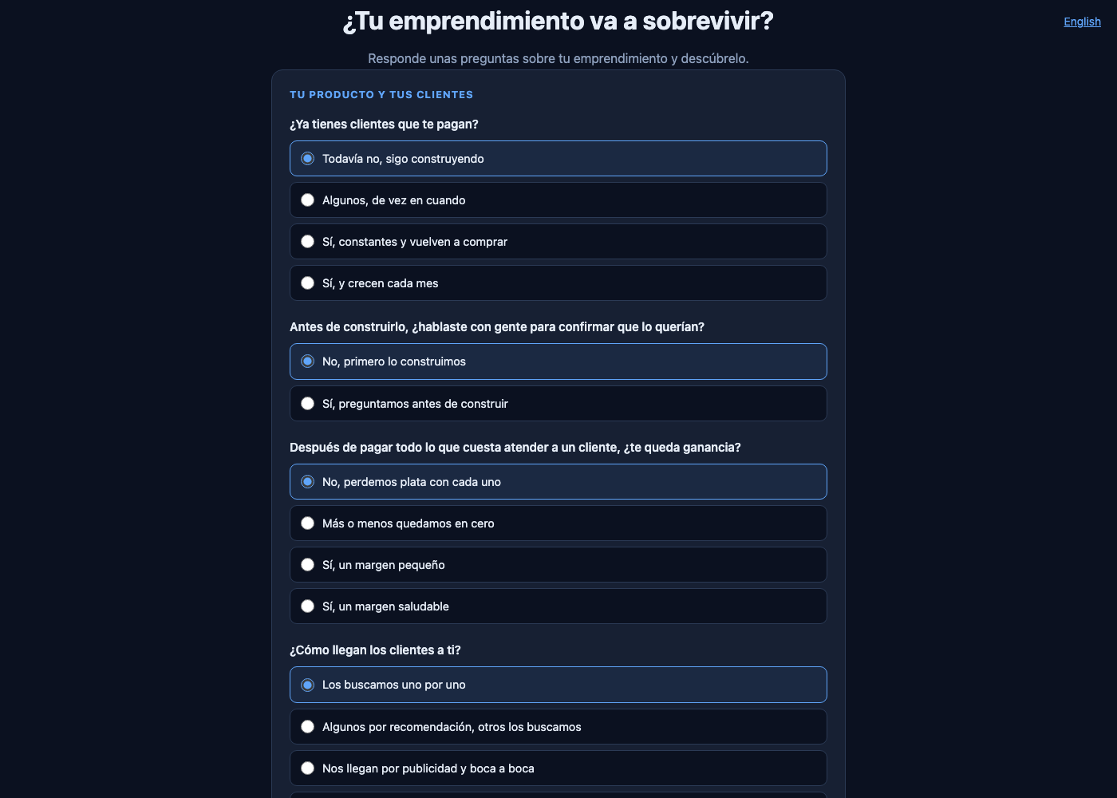
El cuestionario
Un emprendedor no conoce su puntaje de encaje producto-mercado
Catorce preguntas en lenguaje llano, en dos idiomas.
Cada opción de cuatro alternativas ubica al emprendimiento en un cuartil de la distribución real, y se le asigna el punto medio de ese cuartil.
Los meses de caja no se preguntan: se calculan dividiendo el efectivo entre el gasto mensual.
La traducción es una regla de negocio documentada, no algo que el modelo aprendió.
La respuesta devuelve las 18 variables derivadas, para que el resultado se pueda auditar.
Nota. Una prueba automatizada verifica que el cuestionario y la vía numérica den exactamente el mismo resultado.

Slide 5
El resultado viene explicado
Valores SHAP, calculados de forma exacta
4.7 %
ALTO
3 meses
probabilidad de sobrevivir
nivel de riesgo
de caja, calculados
Factor | Empuje
Meses de caja | -0.7557
Clima para conseguir inversión | -0.3183
Desacuerdos entre socios | -0.3033
Áreas cubiertas por el equipo | -0.2712
Sector | -0.2600
Nota. Los valores están en log-odds, no en puntos porcentuales: sirven para comparar qué factor pesa más. La suma de todos más el punto de partida reproduce exactamente la predicción, y una prueba lo verifica contra la biblioteca oficial de SHAP.

Slide 6
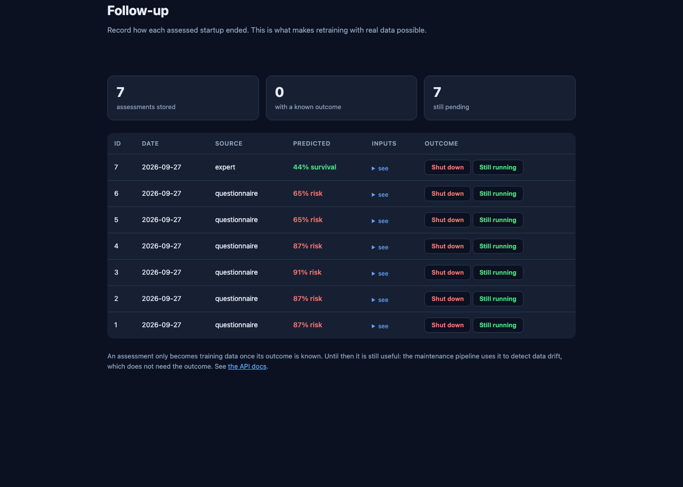
El seguimiento hace posible reentrenar
Sin desenlace, una evaluación no sirve para entrenar
Una evaluación aporta las 18 variables, pero no dice cómo terminó la historia.
El desenlace se conoce uno o dos años después, y lo registra la incubadora desde esta vista.
Mientras tanto la evaluación igual sirve: con ella se mide la deriva de datos, que no necesita el desenlace.
Las tres rutas de seguimiento se protegen con un token.

Slide 7
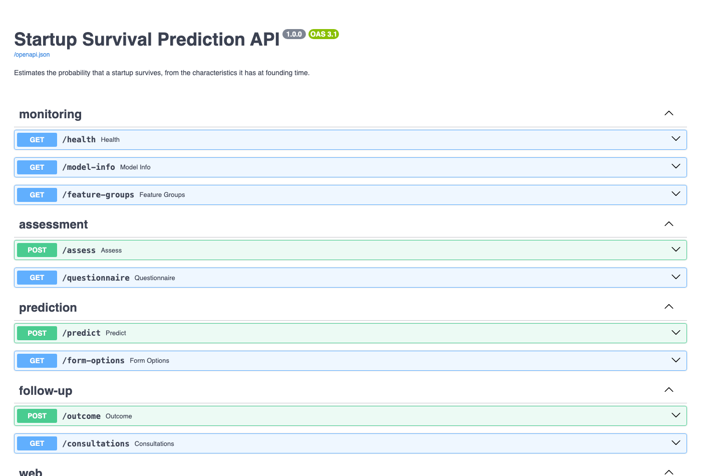
La interfaz de programación
Documentada sola, con OpenAPI
Trece puntos de acceso.
Pydantic valida tipo y rango antes de que el dato llegue al modelo.
Un valor fuera de escala recibe un 422 con el detalle del campo.
Un sector que no existía al entrenar no rompe nada: se ignora y se responde igual.
Toda la interfaz visible está en inglés, como pide la rúbrica.

Slide 8
Herramientas y plataformas
Y por qué se descartaron otras
Para qué | Herramienta
Modelo y datos | scikit-learn 1.7.2, pandas
Aplicación | FastAPI, Pydantic, Jinja2
Almacenamiento | SQLite en volumen de Docker
Empaquetado | Docker y Docker Compose
Automatización | GitHub Actions y Dependabot
Registro de modelos | MLflow 2.22.2
Deriva de datos | Evidently 0.7.23
Pruebas y estilo | pytest y ruff
Servidor | Ubuntu, proxy inverso, certbot
Lo que se descartó a propósito
Kubernetes orquesta replicas que este sistema no tiene. Jenkins haria lo mismo que GitHub Actions pero habria que mantenerlo. Terraform administra infraestructura que aca se configura una vez.
Airflow y la versión de MLflow, por medición
Airflow pide entre 1 y 2 GB de RAM para hacer lo que hace una tarea programada. Y MLflow 3.16 arranca ocupando 1572 MB y muere por debajo de 1 GB; la 2.22 hace lo mismo con 260 MB.

Slide 9
El modelo
Tres algoritmos comparados sobre la partición de prueba
Algoritmo | ROC-AUC | Exact. bal. | Precisión | Sensib. | Señalados
Regresión logística (C = 0.1) | 0.7469 | 0.6783 | 0.7977 | 0.6965 | 57.5 %
Potenciación de gradiente | 0.7363 | 0.6674 | 0.7907 | 0.6823 | 56.8 %
Bosque aleatorio | 0.7305 | 0.6693 | 0.7942 | 0.6755 | 56.0 %
Sin modelo (todos fracasan) | 0.5000 | 0.5000 | 0.6580 | 1.0000 | 100 %
Ganó el modelo más simple. En datos tabulares los ensambles suelen ganar, así que esto indica que las relaciones son aditivas, sin interacciones que los árboles puedan aprovechar. Y admite una explicación exacta de cada predicción, cosa que un bosque no.
Nota. N = 9 600. La última fila es un clasificador trivial: es el piso contra el que hay que comparar.

Slide 10
El hallazgo metodológico
Por qué no se usa F1 para elegir el punto de corte
Lo que parecía funcionar
Lo que descubrimos
Maximizando F1 el umbral quedaba en 0.37. El modelo marcaba el 90.7 % de los casos y daba F1 de 0.8084.
Decir "todas fracasan", sin ningun modelo, ya da F1 de 0.7937. La mejora real era de 0.0146, o sea casi nada.
Con clases desbalanceadas, F1 premia predecir siempre la clase mayoritaria. Se adoptó el estadístico J de Youden, que obliga a acertar en las dos clases a la vez.
0.37 → 0.64
90.7 % → 57.5 %
0.5795 → 0.6783
umbral de decisión
casos señalados
exactitud balanceada

Slide 11
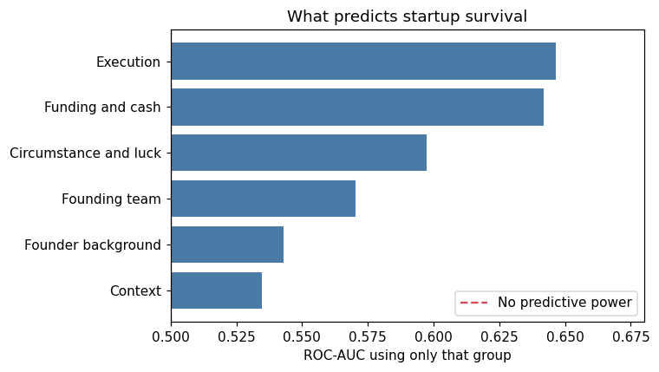
Qué anticipa la supervivencia
La pregunta del proyecto, respondida con un estudio de ablación
Lo que el emprendimiento hace pesa más que quién lo dirige.
Ejecución y financiamiento concentran la capacidad predictiva.
El perfil del fundador es casi prescindible: sacarlo baja el AUC en 0.0039.
El azar del clima macroeconómico predice mejor por sí solo que la trayectoria del fundador.
Nota. La línea roja en 0.50 marca el punto donde un grupo no aporta nada.

Slide 12
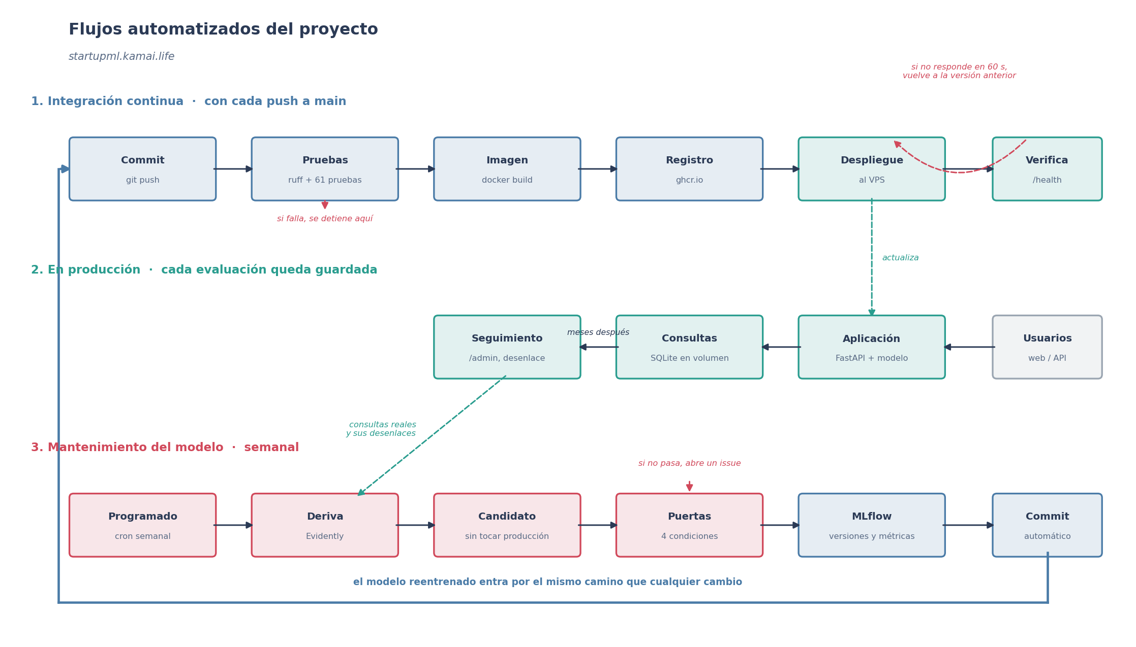
Los dos flujos automatizados
Y cómo se conectan con la aplicación en producción
Nota. El mantenimiento no despliega por su cuenta: hace un commit y deja que la integración continua lo lleve a producción, con sus pruebas y su vuelta atrás.

Slide 13
Integración continua
Se dispara con cada push a main
Trabajo | Qué hace | Condición
pruebas | Revisa el estilo con ruff y corre las 61 pruebas | Siempre
imagen | Construye la imagen y la sube a ghcr.io con dos etiquetas | Si pruebas pasó
desplegar | La instala en el VPS y comprueba desde el dominio público | Si imagen pasó y la rama es main
No existe ninguna ruta por la cual código que no pasó las 61 pruebas llegue al servidor. Y hay una prueba automatizada que lee el propio archivo del flujo y verifica ese encadenamiento, por si alguien lo rompe sin darse cuenta.
github.com/htacoav/StartUpMCD/actions
Acá se abre el registro de cada ejecución, con la duración de cada trabajo y la salida de las pruebas

Slide 14
Dos decisiones del despliegue
Que son las que lo hacen seguro
Dos etiquetas por imagen
Vuelta atrás automática
Una etiqueta movil, latest, comoda para operar a mano. Y otra con el hash exacto del commit, que permite volver a una version puntual. El despliegue usa siempre la segunda, nunca la movil, para que no haya ambiguedad.
Antes de tocar nada se anota que imagen esta corriendo. Si la nueva no responde en 60 segundos, se guarda el log, se restablece la anterior y el despliegue se marca como fallido. Primero se rescata el servicio, despues se avisa.
La imagen nunca se construye en el servidor. Compilar pandas y scikit-learn ahí consume varios gigabytes y el sistema operativo terminaría matando otros procesos para liberar memoria. Se construye en GitHub y el servidor solo la descarga.
Nota. La reversión manual usa el mismo script, indicando el hash del commit al que se quiere volver.

Slide 15
Mantenimiento del modelo
Todos los lunes, o a mano cuando se quiera
Paso | Qué hace | Qué produce
1 | Busca los datos nuevos | Las evaluaciones reales de producción
2 | Compara distribuciones con Evidently | Reporte de deriva y veredicto
3 | Entrena un candidato sin permiso de escritura | Un modelo en memoria
4 | Aplica las cuatro puertas de calidad | La decisión, con su motivo escrito
5 | Registra todo en MLflow | Corrida con métricas, modelo y reporte
El tercer paso es el importante: el candidato se entrena sin poder escribir en models/. Si se guardara siempre, un reentrenamiento malo pisaría el modelo bueno antes de que nadie pudiera revisarlo.
github.com/htacoav/StartUpMCD/actions · Mantenimiento del modelo
Se dispara con el botón Run workflow y deja su resumen, el reporte de deriva y un issue si algo amerita revisión

Slide 16
Deriva de datos
La razón por la que un modelo se echa a perder solo
El modelo aprendió de una distribución. Si los emprendimientos que consultan la aplicación empiezan a ser distintos, las predicciones pierden validez mientras el servicio sigue respondiendo con total normalidad.
Primera vía de alerta
Segunda vía de alerta
Si al menos el 30 % de las variables se movio. Es mas estricto que el 50 % que Evidently usa por omision.
Si se movio cualquiera de las cinco variables mas importantes, sin importar cuantas sean. Esta se agrego despues, y por una buena razon.
La segunda vía salió de verificar el flujo en el tiempo: una deriva fuerte pero concentrada en dos columnas daba 11 % y nunca avisaba, aunque esas dos eran el clima macroeconómico y el gasto mensual, dos de las cinco que más pesan.
Nota. Hay una prueba automatizada que fija ese comportamiento: pocas columnas alcanzan si son de las críticas.

Slide 17
Las cuatro puertas de calidad
Un pipeline que promueve cualquier cosa es peor que no tener pipeline
Condición | Qué se exige | Por qué
ROC-AUC | No menos de 0.70 | Piso absoluto de capacidad predictiva
Exactitud balanceada | No menos de 0.65 | Obliga a acertar en las dos clases
Proporción señalada | Menos del 80 % | Descarta el clasificador degenerado
Mejora sobre el vigente | Al menos 0.002 de AUC, medido sobre consultas reales apartadas | Evita redesplegar por ruido y mide sobre la población que la aplicación atiende
La cuarta se corrigió después de verificar el flujo en el tiempo. Comparando sobre el dataset completo, el candidato daba 0.7431 contra 0.7469 y se rechazaba siempre; sobre las consultas reales daba 0.6650 contra 0.6484. Las 48 000 filas históricas tapaban la señal de unos pocos miles de casos reales.
Nota. Las cuatro condiciones tienen que cumplirse a la vez.

Slide 18
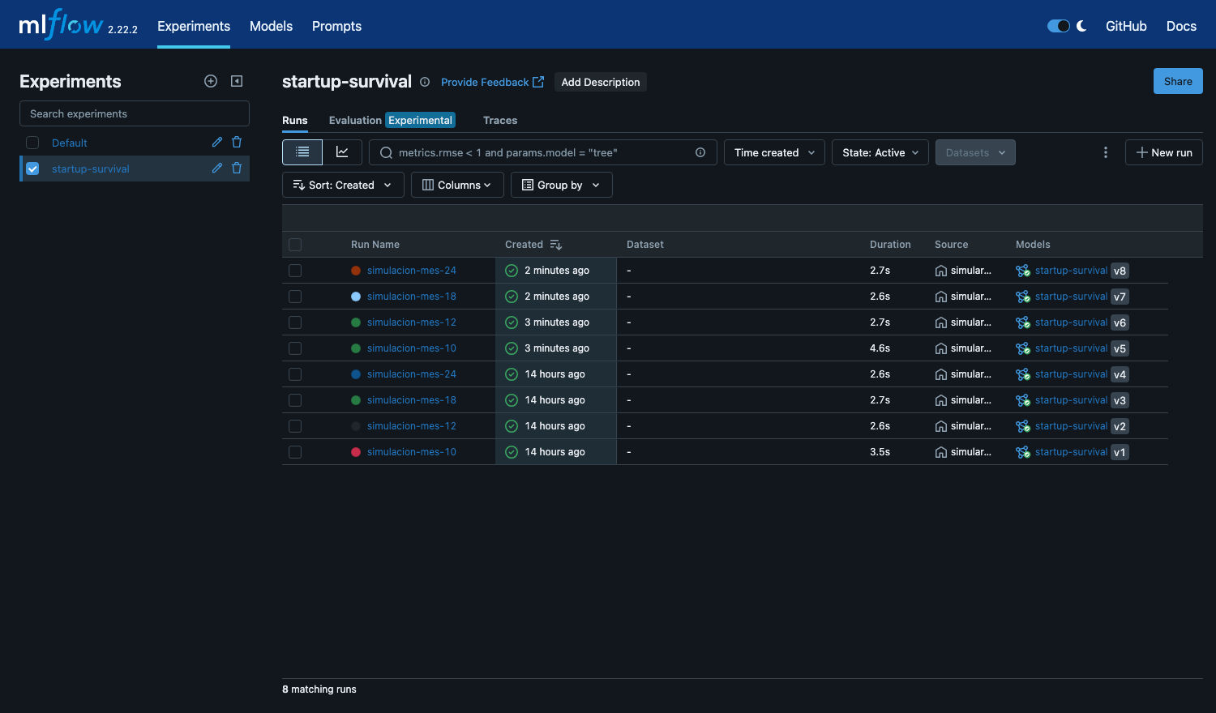
MLflow: el historial del modelo
Cada reentrenamiento queda registrado, se promueva o no
Hiperparámetros, métricas y proporción de deriva de cada corrida.
El AUC sobre las consultas reales, que es el número con el que se decide.
La etiqueta de si se promovió y el motivo escrito.
El modelo serializado y el reporte de deriva como artefactos.
Un alias señala qué versión está atendiendo en producción.
Nota. Se registra también el modelo que NO se promovió: guardar los rechazados permite reconstruir la historia completa.

Slide 19
La decisión de diseño más importante
El mantenimiento no despliega por su cuenta
Cuando el modelo mejora, el flujo hace un commit. Ese commit dispara la integración continua, así que el modelo reentrenado pasa por exactamente las mismas 61 pruebas, la misma construcción de imagen y la misma vuelta atrás que cualquier cambio hecho por una persona.
Un flujo que desplegara solo sería una segunda puerta de entrada a producción, con sus propias validaciones y sus propios errores. Así hay una sola.
Y cuando el candidato no pasa las puertas, o cuando hay deriva, abre un issue en vez de desplegar. El sistema no intenta resolver solo algo que necesita criterio humano.

Slide 20
Caso 1: un cambio en el código
Que la automatización no se pueda esquivar
El cambio
Se llevo la mejora minima exigida para reemplazar el modelo de 0.002 a un valor negativo. Con eso el sistema pasaria a promover modelos peores que el vigente, degradando el servicio solo y en silencio.
Lo esperado
Lo obtenido
El estilo pasa, porque el cambio es valido. Las pruebas fallan. La imagen no se construye y el despliegue no ocurre.
Tres pruebas fallaron: la que exige no promover un modelo peor, la de la mejora insignificante y la de la comparacion sobre consultas reales. El flujo se detuvo ahi.
Un cambio que degrada el sistema no puede llegar al servidor, con independencia de la intención de quien lo hizo.
Nota. Es reproducible: se aplica el mismo cambio y se corre pytest.

Slide 21
Caso 2: una actualización de dependencia
Que mantenerse al día no rompa el servicio
El cambio
Dependabot abre cada semana una solicitud por cada version nueva disponible: paquetes de Python, acciones de GitHub e imagen base del contenedor. Cada solicitud es un cambio que modifica una version fijada.
Lo esperado
Lo obtenido
La solicitud dispara el flujo, instala lo actualizado y corre las 61 pruebas. Una version incompatible tiene que fallar ahi, antes de poder incorporarse.
La suite carga el modelo con la version instalada. Es exactamente la falla que ya ocurrio: un modelo serializado con una version y cargado con otra tumbaba toda la aplicacion.
Ese fallo pasó de verdad en producción. Ahora el artefacto guarda con qué versión se generó y una prueba lo compara con la instalada, así el desajuste se detecta en la integración continua y no en el servidor.

Slide 22
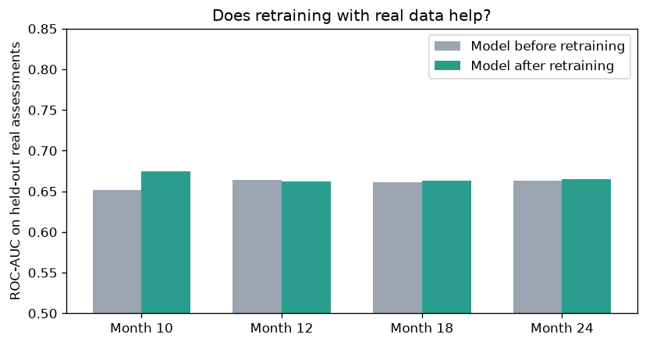
Caso 3: el reentrenamiento del modelo
Que el modelo se mantenga vigente sin intervención
Ejecución | Con desenlace | AUC vigente | AUC candidato | Promovido
Primera | 3 500 | 0.6518 | 0.6746 | Sí
Segunda | 3 900 | 0.6644 | 0.6622 | No
Tercera | 5 100 | 0.6608 | 0.6634 | Sí
Cuarta | 6 300 | 0.6630 | 0.6650 | Sí
Promovió en tres de las cuatro. En la segunda el candidato salió peor que el vigente y la puerta lo rechazó, que es exactamente lo que tiene que pasar.
Nota. Las dos columnas de AUC se miden sobre el subconjunto apartado de consultas reales, que no se usa para entrenar al candidato.

Slide 23
Las pruebas
61 en total, corren en poco más de un minuto
Archivo | Qué verifica | Cantidad
test_api.py | El contrato del servicio | 12
test_cuestionario.py | La capa de traducción del cuestionario | 11
test_explicacion.py | Los valores SHAP y la vista en español | 6
test_mantenimiento.py | Los flujos automatizados y los tres casos | 16
test_modelo.py | El artefacto, sus métricas y su versión | 7
test_seguimiento.py | El almacenamiento y los desenlaces | 9
Ausencia de fuga: ninguna columna posterior al desenlace entra al modelo.
Superioridad sobre lo trivial: si el modelo marca más del 80 % de los casos, se considera degenerado.
Coherencia de negocio: más encaje sube la supervivencia, más conflicto la baja. Si un reentrenamiento invirtiera eso, indicaría datos corruptos.

Slide 24
Organización del código
Tres capas que no se conocen más de lo necesario
ml/
app/
tests/
Configuracion, datos, entrenamiento, deriva y mantenimiento. Produce un artefacto y no sabe nada de la web.
API, esquemas, almacenamiento y plantillas. Consume el artefacto y no sabe como fue entrenado.
Las 61 pruebas, en seis archivos. Toda modificacion viene con la suya.
Si hay que cambiar | Se toca
Un umbral o una ruta | ml/config.py
Las condiciones de promoción | ml/mantenimiento.py, función decidir
La sensibilidad de la deriva | ml/deriva.py
Una pregunta del cuestionario | app/questionnaire.py y app/textos_es.py
El servidor de destino | Los secretos del repositorio, sin tocar código

Slide 25
Despliegue inicial y operación
Lo que necesita un equipo de TI que reciba esto
Instalación, una sola vez
Operación diaria
Instalar Docker con el script del repositorio. Crear la carpeta de destino y la llave de despliegue. Cargar los seis secretos en GitHub. Apuntar el subdominio. Configurar el proxy inverso y emitir el certificado. Levantar MLflow. Desde ahi, el despliegue es automatico.
Estado con /health y docker compose ps. Registros con docker compose logs. Que modelo esta activo con /model-info. Volver atras con el script y el hash del commit. Forzar un reentrenamiento desde GitHub. Historial en MLflow.
La regla que no se puede romper: la imagen nunca se construye en el servidor. Compilar las dependencias científicas ahí agota la memoria y el sistema operativo termina matando otros servicios.
Nota. Lo único que necesita respaldo es la base de consultas y el historial de MLflow: el resto se reconstruye desde el repositorio.

Slide 26
Guion de la demostración en vivo
En este orden, y cada paso se abre en pantalla
# | Qué se abre | Qué se muestra
1 | startupml.kamai.life/es | Responder el cuestionario y enviar
2 | La misma pantalla, al bajar | El porcentaje y los factores que lo explican
3 | startupml.kamai.life/admin | La evaluación recién hecha, esperando desenlace
4 | startupml.kamai.life/docs | Las trece rutas documentadas solas
5 | github.com/htacoav/StartUpMCD/actions | Las ejecuciones del flujo, en verde
6 | La última ejecución | Los tres trabajos encadenados y las 61 pruebas
7 | Actions, Mantenimiento del modelo | Disparar Run workflow en vivo
8 | El servidor de MLflow | Las corridas, sus métricas y las versiones del modelo
Si el tiempo apremia, los pasos 1, 2, 5 y 8 alcanzan: muestran la aplicación funcionando, el pipeline corriendo y el modelo versionado.

Slide 27
Lo que dejó el proyecto
Desempeño estadístico y utilidad operativa son cosas distintas
Una F1 de 0.8084 era indistinguible de la de un clasificador trivial. Solo cambiar el criterio del umbral convirtio al modelo en algo util.
Un modelo con buenas métricas puede ser inutilizable
Ningun emprendedor sabe su puntaje de encaje producto-mercado de 0 a 10. De ahi salio el cuestionario.
Una puerta de calidad puede medir sobre la población equivocada
Comparando sobre el dataset completo, el sistema nunca habria aprendido de sus propios datos.
Fijar versiones no basta si el modelo se genera fuera de ese entorno
Un artefacto serializado con otra version cargaba sin quejarse y reventaba recien al predecir, ya en produccion.
Hay defectos que solo aparecen con el tiempo
Dos de los errores corregidos pasaban todas las pruebas unitarias y solo se vieron al verificar el flujo a lo largo de dos años de operacion.

Slide 28
Gracias
Todo lo presentado es verificable en línea
startupml.kamai.life
La aplicación en producción, con HTTPS y dominio propio
github.com/htacoav/StartUpMCD
Código fuente, modelo entrenado, 61 pruebas, informes y los dos flujos automatizados
github.com/htacoav/StartUpMCD/actions
El registro de cada ejecución de los pipelines
0.7469
61
2
13
ROC-AUC del modelo
pruebas automatizadas
flujos automatizados
rutas documentadas

